Slide 1


CHƯƠNG TRÌNH KHỞI ĐỘNG
TRƯỜNG CAO ĐẲNG LÝ TỰ TRỌNG TP.HCM
KHOA KHOA HỌC CƠ BẢN
HỌC PHẦN
HÓA HỌC 4
GV: NGUYỄN PHƯƠNG HÀ
Trường CĐ Lý Tự Trọng Tp.HCM

Slide 2





CHƯƠNG TRÌNH KHỞI ĐỘNG
Bài 71. VẬT LIỆU POLIME
Trường CĐ Lý Tự Trọng Tp.HCM

Slide 3

NỘI DUNG
1
Chất dẻo
2
Tơ
3
Cao su
Trường CĐ Lý Tự Trọng Tp.HCM

Slide 4

MỤC TIÊU
Sau khi học xong bài này, học sinh có khả năng:
Kiến Thức:
Trình bày được các khái niệm, điều chế và ứng dụng của chất dẻo, vật liệu compozit, tơ tổng hợp và tơ nhân tạo, cao su thiên nhiên và cao su tổng hợp.
Phân loại được chất dẻo, vật liệu compozit, tơ tổng hợp và tơ nhân.
Trường CĐ Lý Tự Trọng Tp.HCM

Slide 5
MỤC TIÊU
Sau khi học xong bài này, học sinh có khả năng:
Kỹ năng:
Viết được các phương trình hoá học cụ thể điều chế một số chất dẻo, tơ, cao su.
Giải được bài tập có nội dung liên quan đến vật liệu polime.
Trường CĐ Lý Tự Trọng Tp.HCM

Slide 6
MỤC TIÊU
Sau khi học xong bài này, người học có khả năng:
Thái độ:
Có lòng say mê học tập, biết vận dụng những kiến thức đã học vào cuộc sống, có ý thức bảo vệ môi trường và tài nguyên.
Trường CĐ Lý Tự Trọng Tp.HCM

Slide 7
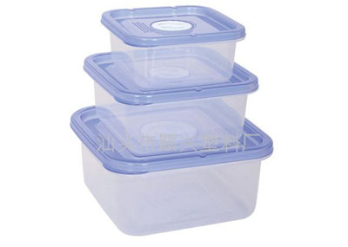
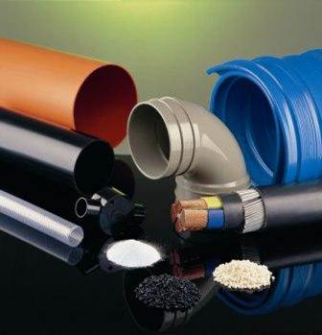
1. Chất dẻo
1.1. Khái niệm về chất dẻo và vật liệu compozit
Chất dẻo là những vật liệu có khả năng bị biến dạng khi chịu tác dụng của nhiệt, của áp lực bên ngoài và vẫn giữ nguyên sự biến dạng đó khi thôi tác dụng.
Trường CĐ Lý Tự Trọng Tp.HCM

Slide 8

1. Chất dẻo
1.1. Khái niệm về chất dẻo và vật liệu compozit
Vật liệu compozit là vật liệu hỗn hợp gồm ít nhất hai thành phần phân tán vào nhau mà không tan vào nhau.
+ Chất nền - polime (nhựa nhiệt dẻo, nhựa nhiệt rắn)
+ Chất độn (sợi bông, poliamit, bột silicat, CaCO₃,….), ngoài ra còn có phụ gia khác.
Compozit có tính chất của polime và chất độn nhưng độ bền và độ chịu nhiệt tăng lên rất nhiều.

Slide 9
1. Chất dẻo
1.2. Một số polime dùng làm chất dẻo
1.2.1. Polietilen (PE)
1.2.2. Poli (vinyl clorua) (PVC)
1.2.3. Poli (metyl metacrylat)
1.2.4. Poli (phenol-fomandehit) (PPF)
Trường CĐ Lý Tự Trọng Tp.HCM

Slide 10
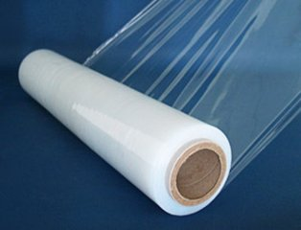
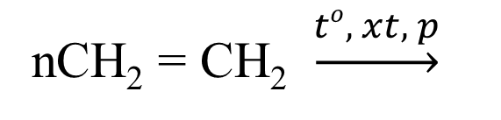
1.2. Một số polime dùng làm chất dẻo
1.2.1. Polietilen (PE): là chất dẻo mềm nóng chảy trên 110ºC, được dùng làm màng mỏng, vật liệu điện, bình chứa, …
- Phản ứng điều chế:
nCH₂ = CH₂ $\underset{→}{to, xt, p}$
– CH₂ – CH₂ –_{n}
Etilen
Polietilen (PE)

Slide 11
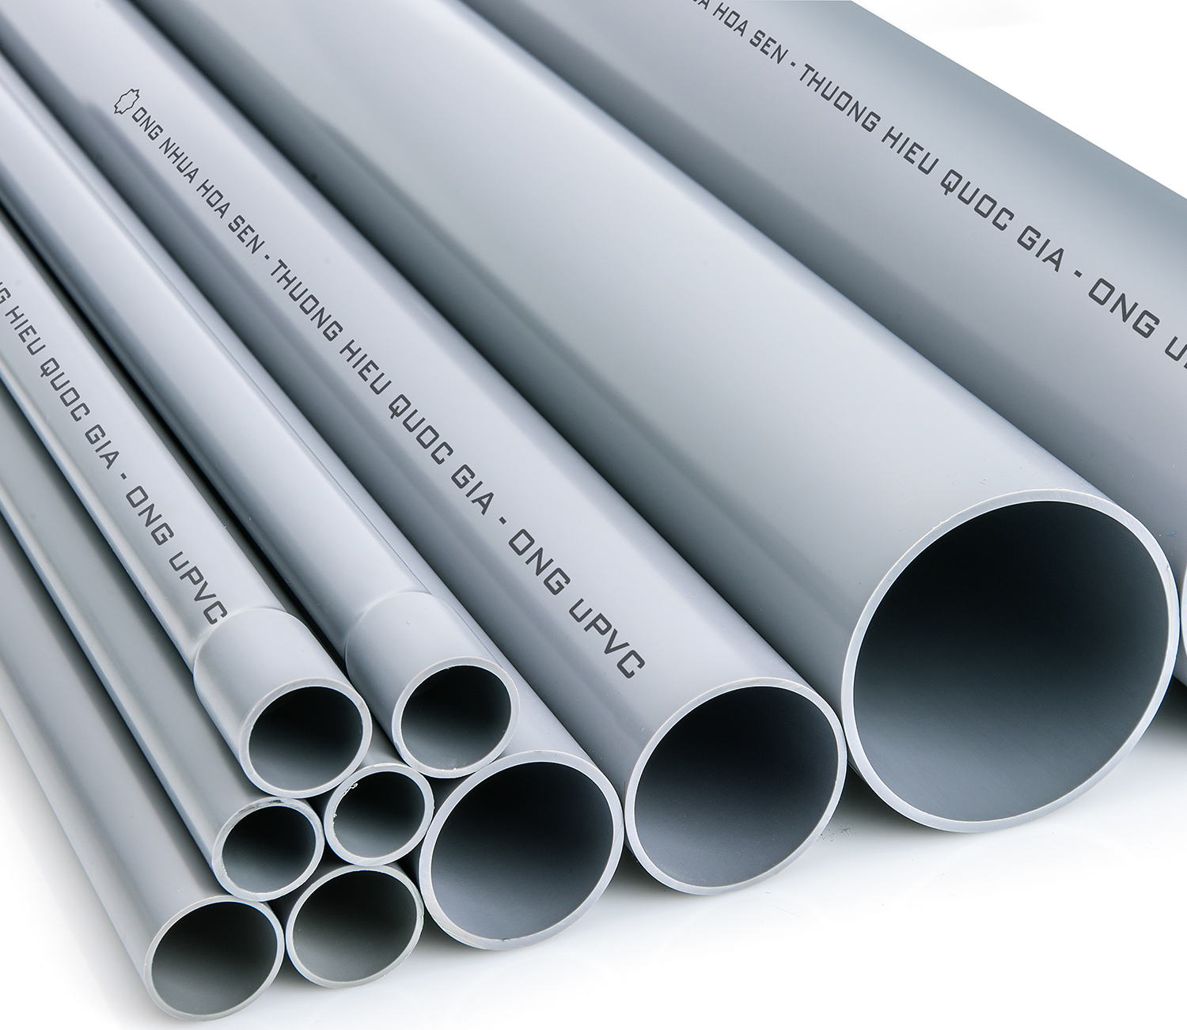
1.2. Một số polime dùng làm chất dẻo
1.2.2. Poli (vinyl clorua) (PVC): là chất rắn vô định hình, cách điện tốt, bền với axit, được dùng sản xuất da nhân tạo, làm vật liệu cách điện, ống dẫn nước, vải che mưa,…
- Phản ứng điều chế:
t⁰, xt,p
nCH₂ = CH (CH₂ - CH ) _{n}
Cl Cl
Vinyl clorua
Poli(vinyl clorua)

Slide 12
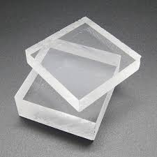
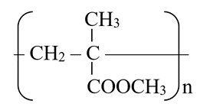

1.2. Một số polime dùng làm chất dẻo
1.2.3. Poli (metyl metacrylat): là chất rắn trong suốt, có khả năng cho ánh sáng xuyên qua tốt nên được dùng chế tạo thủy tinh hữu cơ plexiglas.
- Phản ứng điều chế:
$$\underset{→}{to, xt, p}$$
Metyl metacrylat
Poli(Metyl metacrylat)

Slide 13
1.2. Một số polime dùng làm chất dẻo
1.2.4. Poli (phenol-fomandehit) (PPF) :
có ba dạng là nhựa novolac, nhựa rezol và nhựa rezit
Nhựa novolac là chất rắn, dễ nóng chảy, dễ tan trong một số dung môi hữu cơ, dùng để sản xuất bột ép, sơn
Sơ đồ phản ứng điều chế nhựa novolac
Nhựa novolac
Trường CĐ Lý Tự Trọng Tp.HCM

Slide 14
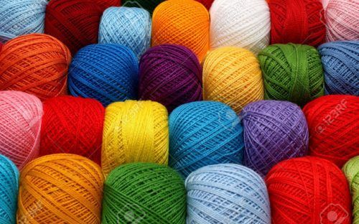
2. Tơ
2.1. Khái niệm
Tơ là những vật liệu polime hình sợi dài và mảnh với độ bền nhất định.
Trường CĐ Lý Tự Trọng Tp.HCM

Slide 15
2. Tơ
2.2. Phân loại: 2 loại
a. Tơ thiên nhiên
b. Tơ hóa học
Trường CĐ Lý Tự Trọng Tp.HCM

Slide 16
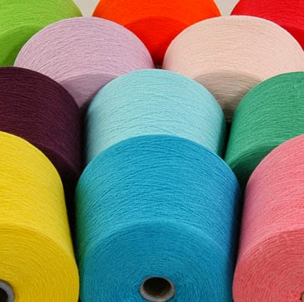
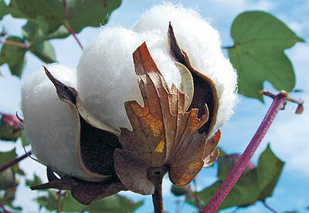
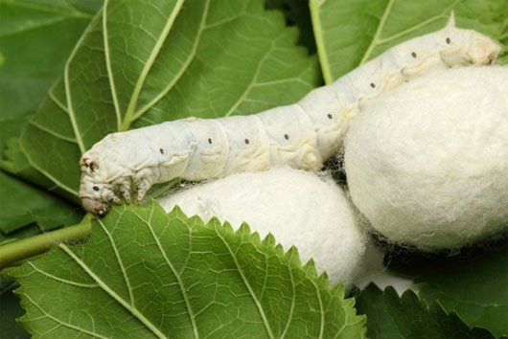
2. Tơ
a. Tơ thiên nhiên: sẵn có trong thiên nhiên như bông, len, tơ tằm, …
Len
Cây bông
Tơ tằm
Trường CĐ Lý Tự Trọng Tp.HCM

Slide 17
2. Tơ
b. Tơ hóa học: chế tạo bằng phương pháp hóa học.
Tơ hóa học được chia thành 2 nhóm:
Tơ tổng hợp
Tơ bán tổng hợp hay tơ nhân tạo
Trường CĐ Lý Tự Trọng Tp.HCM

Slide 18
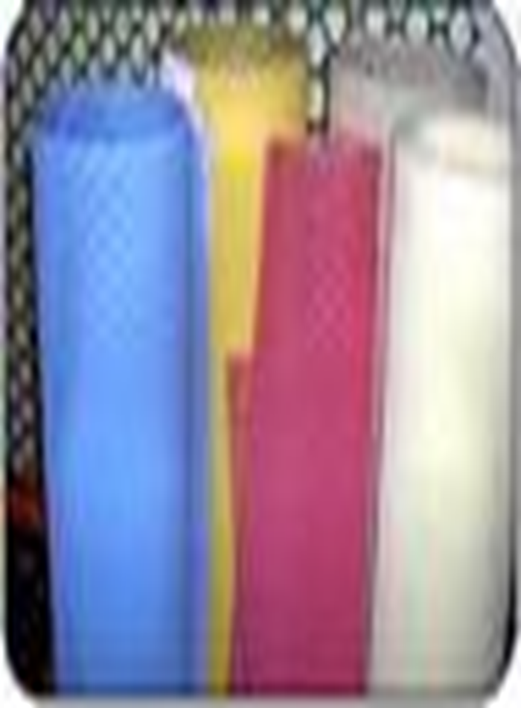
2. Tơ
b. Tơ hóa học:
Tơ tổng hợp: chế tạo từ các polime tổng hợp
+ Tơ poliamit: nilon, capron.
+ Tơ vinylic thế: vinilon, nitron, …
Tơ nilon-6,6
Trường CĐ Lý Tự Trọng Tp.HCM

Slide 19
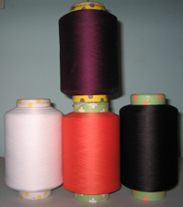
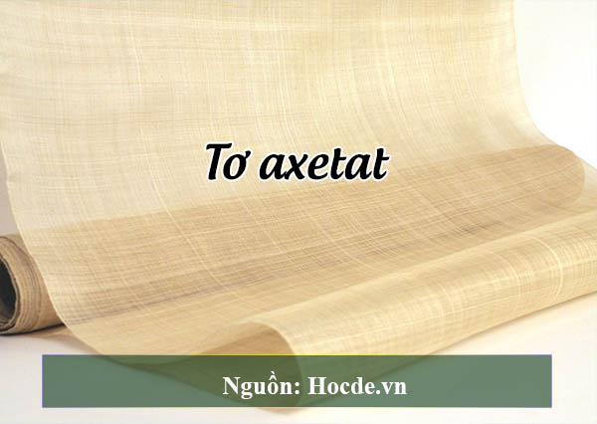
2. Tơ
b. Tơ hóa học:
Tơ bán tổng hợp hay tơ nhân tạo: xuất phát từ polime thiên nhiên nhưng chế biến thêm bằng pp hóa học.
+ Tơ visco, tơ xenlulozơ axetat,…
Tơ visco
Tơ xenlulozơ axetat
Trường CĐ Lý Tự Trọng Tp.HCM

Slide 20
2. Tơ
2.3. Một số loại tơ tổng hợp thường gặp
2.3.1. Tơ nilon – 6,6 (thuộc loại tơ poliamit): Có tính dai, mềm mại, óng mượt, ít thấm nước, giặt mau khô, kém bền với nhiệt, với axit và với kiềm.
Ứng dụng: Tơ nilon-6,6 được dùng để dệt vải may mặc, dệt bít tất, bện làm dây cáp, dây dù, đan lưới,…
Trường CĐ Lý Tự Trọng Tp.HCM

Slide 21
2. Tơ
2.3. Một số loại tơ tổng hợp thường gặp
2.3.2. Tơ nitron (hay tơ olon) thuộc loại tơ vinylic
Tơ nitron dai, bền với nhiệt, thường được dùng để dệt vải may quần áo ấm hoặc bện thành sợi đan áo rét.
ROOR’,t^{O}
nCH2 = CH ( CH₂ - CH )_{n}
CN CN
Acrilonitrin poliacrilonitrin ( tơ nitron)
Trường CĐ Lý Tự Trọng Tp.HCM

Slide 22
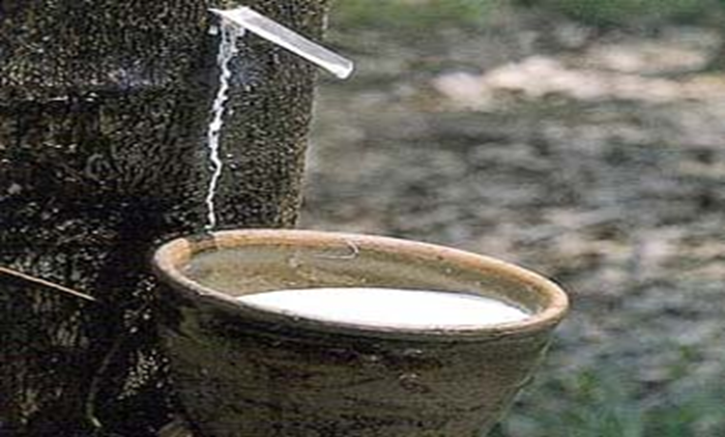
3. Cao su
3.1. Khái niệm
Cao su là loại vật liệu polime có tính đàn hồi, bị biến dạng khi chịu lực tác dụng bên ngoài và trở lại dạng ban đầu khi lực đó thôi tác dụng.
Cao su
Trường CĐ Lý Tự Trọng Tp.HCM

Slide 23
3. Cao su
3.2. Phân loại: có 2 loại cao su
3.2.1. Cao su thiên nhiên: lấy từ mủ cây cao su. Cao su thiên nhiên là polime của isopren.
Cao su thiên nhiên có tính đàn hồi, không dẫn nhiệt và điện, không thấm khí và nước, không tan trong nước, etanol, axeton, tan được trong xăng và benzen.
Tham gia phản ứng cộng H₂, HCl, Cl₂, … tác dụng với lưu huỳnh tạo cao su lưu hóa.
Trường CĐ Lý Tự Trọng Tp.HCM

Slide 24
Phân tử polime hình sợi
Cầu nối đisunfua
S
S
S
S
S
S
+
s
S
t⁰
S
S
S
S
S
Cao su chưa lưu hóa
Cao su đã lưu hóa
Quá trình lưu hóa cao su

Slide 25
3. Cao su
3.2. Phân loại: có 2 loại cao su
3.2.2. Cao su tổng hợp: thường được điều chế từ các ankađien bằng phản ứng trùng hợp.
buta-1,3-đien
Polibuta-1,3-đien
(Cao su Buna)
Cao su buna có tính đàn hồi và độ bền kém cao su thiên nhiên.
Trường CĐ Lý Tự Trọng Tp.HCM

Slide 26

BÀI TẬP ONLINE
Trường CĐ Lý Tự Trọng Tp.HCM

Slide 27
BÀI TẬP ONLINE
Bài tập 1: Cho các vật liệu sau: tơ visco, tơ tằm, cao su buna, phim ảnh, cao su isopren, nilon-6, nhựa bakelit, tơ axetat. Vật liệu nào được chế tạo từ polime thiên nhiên?
Giải:
- Tơ axetat, tơ visco, phim ảnh là tơ bán tổng hợp có xuất phát là polime thiên nhiên (xenlulozơ) nhưng được chế biến thêm bằng phương pháp hóa học.
LƯU Ý:
- Cao su buna, nilon-6, nhựa bakelit là được chế tạo từ polime tổng hợp.
- Tơ tằm, cao su isopren là polime thiên nhiên.
Trường CĐ Lý Tự Trọng Tp.HCM

Slide 28
BÀI TẬP ONLINE
Bài tập 2: Trình bày cách phân biệt các mẫu vật liệu sau:
a) Vải giả da (PVC) và da thật
b) Tơ tằm và tơ axetat
Giải:
a. Đốt 2 mẫu thử, mẫu thử có mùi khét như tóc cháy là da thật (protein), còn lại là PVC
b. Đốt 2 mẫu thử, mẫu thử khi cháy có mùi khét như tóc cháy là tơ tằm (protein), còn lại là tơ axetat.
Trường CĐ Lý Tự Trọng Tp.HCM

Slide 29
BÀI TẬP ONLINE
Bài tập 3: Viết công thức các monome được dùng để điều chế các polime sau:
Giải:
a/
n CH₂ = CH
Cl
Trường CĐ Lý Tự Trọng Tp.HCM

Slide 30
BÀI TẬP ONLINE
Bài tập 3: Viết công thức các monome được dùng để điều chế các polime sau:
Giải:
b/
n CF₂ = CF₂
Trường CĐ Lý Tự Trọng Tp.HCM

Slide 31
BÀI TẬP ONLINE
Bài tập 3: Viết công thức các monome được dùng để điều chế các polime sau:
Giải:
c/
n
Trường CĐ Lý Tự Trọng Tp.HCM

Slide 32
BÀI TẬP ONLINE
Bài tập 3: Viết công thức các monome được dùng để điều chế các polime sau:
Giải:
d/
n NH₂ – [CH₂]₆ – COOH
Trường CĐ Lý Tự Trọng Tp.HCM

Slide 33
BÀI TẬP ONLINE
Bài tập 3: Viết công thức các monome được dùng để điều chế các polime sau:
Giải:
e/
n NH₂ – [CH₂]₆ – NH₂
n HOOC – [CH₂]₄ – COOH
Trường CĐ Lý Tự Trọng Tp.HCM

Slide 34
KIỂM TRA 1 TIẾT
Câu 1: Tính khối lượng dung dịch brom 15% cần dùng để điều chế 9,9 gam tribromanilin (hiệu suất 100%).
Bài 2: Muốn sản xuất 44,55 kg xenlulozơ trinitrat từ xenlulozơ và axit nitric với hiệu suất phản ứng 80% thì khối lượng HNO₃ cần dùng là bao nhiêu ?
Bài 3: Viết phương trình hóa học của các phản ứng giữa Glyxin với KOH, HNO₃, C₃H₇OH (có HCl xúc tác).
Cho C = 12; H = 1; O = 16; N = 14; Br = 80
nphnhamthin@gmail.com

Slide 35


BÀI TẬP OFFLINE
Bài tập 5, 6, 7
(Tài liệu 4, trang 3, 4)
Trường CĐ Lý Tự Trọng Tp.HCM

Slide 36
NỘI DUNG CHUẨN BỊ
Bài 72. ÔN TẬP CHƯƠNG XIX
1
Hệ thống kiến thức chương XIX
2
So sánh hai loại phản ứng điều chế polime
3
Bài tập
Trường CĐ Lý Tự Trọng Tp.HCM

Slide 37

CHÚC CÁC EM HỌC TỐT!

